Slide 1
Přehrady
Křímov, Křížanovice, Labská
Cvičení z Hydrologie č. 7
Kateřina Rebendová, UM-UZ, 2. ročník
Notes:
http://zpravy.idnes.cz/special-nejvetsi-povodne-v-ceske-historii-fi4-/domaci.aspx?c=A060331_114550_domaci_mr

Slide 2
Křímov
Geografie
Poloha: 50°29'51.63"s.š. 13°18'52.66"v.d.
Řeka: Křímovský potok
Ústí: Chomutovka/Ohře/Labe/Severní moře
Říční km: 1.210 km
Geomorfologické celky: Krušné hory

Slide 3
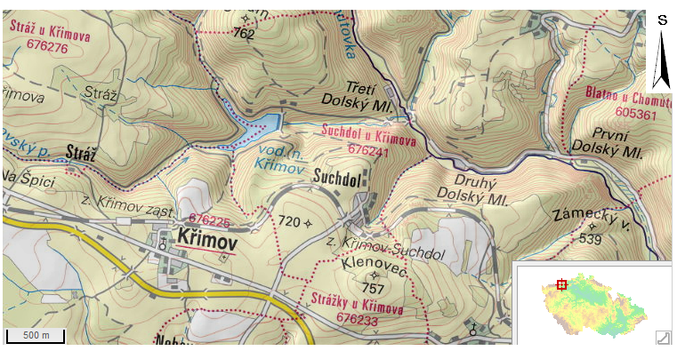
Obr. 1: Vodní nádrž Křímov
Zdroj: <http://geoportal.gov.cz/web/guest/map>

Slide 4
Charakteristika přehrady Křímov
Rok dokončení stavby:
1959
Účely:
Zásobení severočeské hnědouhelné oblasti pitnou vodou
Ochrana před povodněmi
Typ hráze:
tížná, betonová
Celkový objem vodní nádrže:
1.480 mil. m³
Ochranný objem:
0.080 mil. m³
Transformovaný 100 letý průtok:
25.20 m³/s

Slide 5
Povodňové události
Nejbližší stanice Třetí mlýn
Historické povodně:
13.8.2002
19.3.2005
31.3.2006
Zdroj:<http://www.poh.cz/portal/sap/cz/index.htm>
Notes:
http://grafy.plaveniny.cz/cz/vodni-stav/chomutovka/treti_mlyn/20121231/2921d.aspx

Slide 6
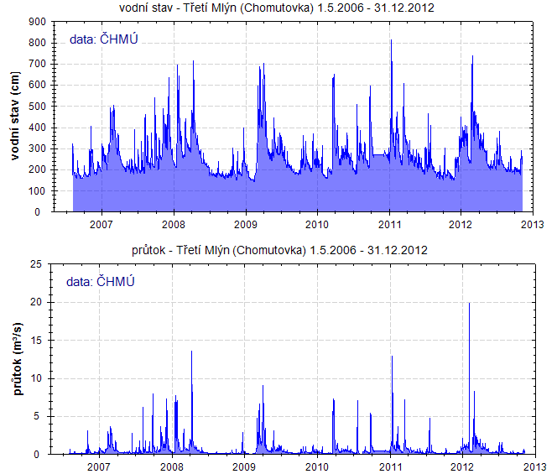
2008, 2009, 2011, 2012
Zdroj: <http://grafy.plaveniny.cz/cz/prutok/chomutovka/treti_mlyn/20121231/2556d.aspx>

Slide 7
křižanovice
Geografie
Poloha: 49°51‘47.11"s.š. 15°46‘30.47"v.d.
Řeka: Chrudimka
Ústí: Labe/Severní moře
Říční km: 37.150 km
Geomorfologické celky: Železné hory

Slide 8
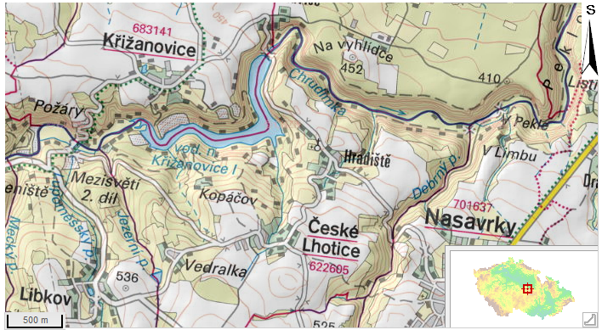
Obr. 2: Vodní nádrž Křižanovice
Zdroj: <http://geoportal.gov.cz/web/guest/map>

Slide 9
Charakteristika přehrady Křížanovice
Rok dokončení stavby:
1953
Účely:
Akumulace vody pro vodárenské využití
Odběr vody pro skupinu Východní Čechy 190 l/s
Výroba elektrické energie
Nalepšení minimálních průtoků
Typ hráze:
tížná přímá, betonová
Celkový objem vodní nádrže:
2.036 mil. m³
Ochranný objem:
-
Transformovaný 100 letý průtok:
-

Slide 10
Povodňové události
Nejbližší stanice Svídnice
Historické povodně:
8.7.1997
22.10.1960
2.4.2006
Zdroj:<http://www.pla.cz/portal/sap/cz/PC/Mereni.aspx?id=14&oid=2>
Notes:
http://grafy.plaveniny.cz/cz/vodni-stav/chrudimka/svidnice/20121231/2921d.aspx

Slide 11
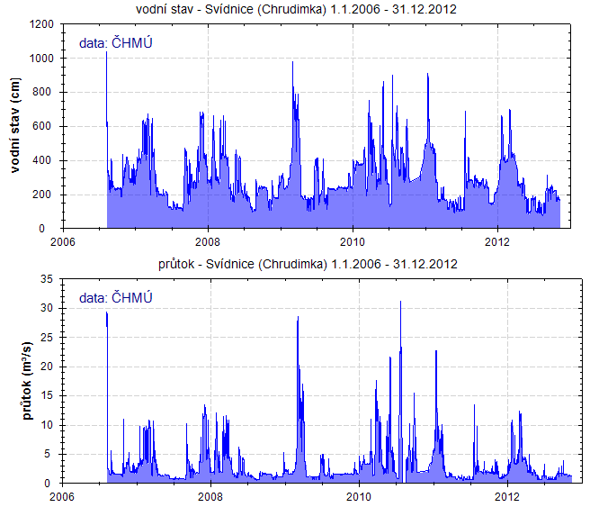
2006, 2007, 2008, 2009, 2010, 2011, 2012
Zdroj:< http://grafy.plaveniny.cz/cz/prutok/chrudimka/svidnice/20121231/2556d.aspx>

Slide 12
Labská
Geografie
Poloha: 50°42‚43.23"s.š. 15°35‚05.96"v.d.
Řeka: Labe
Ústí: Severní moře
Říční km: 359.111 km
Geomorfologické celky:Krkonoše

Slide 13
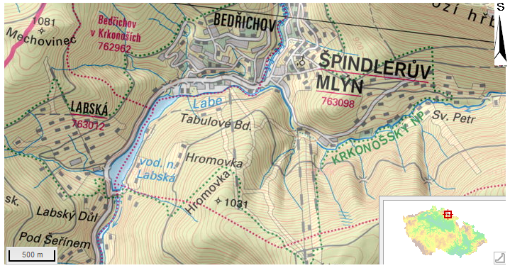
Obr. 3: Vodní nádrž Labská
Zdroj: <http://geoportal.gov.cz/web/guest/map>

Slide 14
Charakteristika přehrady Labská
Rok dokončení stavby:
1915
Účely:
Ochrana před povodněmi
Zachycení povodňových vln a snížení jejich účinků v mezích velikosti a účinku VD
Zajištění minimálního průtoku v Labi pod nádrží ve výši 440 l/s, zajištění nalepšeného průtoku v Labi
Rekreace
Rybářství
Typ hráze:
tížná oblouková, zděná s předsypem
Celkový objem vodní nádrže:
3.292 mil. m³
Ochranný objem:
1.744 mil. m³
Transformovaný 100 letý průtok:
100.00 m³/s

Slide 15
Povodňové události
Stanice Labská
Historické povodně:
19.7.1997
7.8.2006
Zdroj:<http://www.pla.cz/portal/sap/cz/PC/Mereni.aspx?id=55&oid=1>

Slide 16
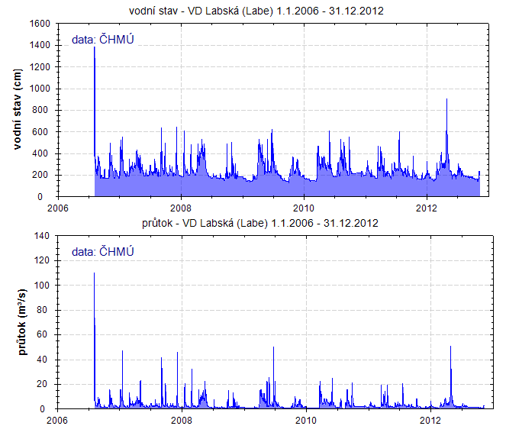
2006, 2007, 2008, 2009, 2010, 2012
Zdroj: <http://grafy.plaveniny.cz/cz/prutok/labe/vd_labska/20121231/2556d.aspx>

Slide 17
ICOLD
Přehrady Křímov, Křížanovice, Labská jsou registrované v ICOLD (International Commision on Large Dams)
Zdroj: Přehrady. cz: Přehrady registrované v ICOLD [online] c2012 [cit. 26. listopadu 2012]. Dostupný z WWW: <http://www.prehrady.cz/dams/prehrady/dataprehrady.cgi?STRANA=PREHRADY&A=1>

Slide 18
Zdroje:
Přehrady ČR: Soupis přehrad ČR [online] c2012 [cit. 29. října 2012].
Dostupný z WWW: <http://prehrady.cz/>
Grafy.plaveniny.cz: Řeky – vodní stav a průtoky [online] c2012 [cit. 29. října 2012].
Dostupný z WWW: <http://grafy.plaveniny.cz/cz/>
Povodí Ohře: Stav a průtoky na vodních tocích [online] c2012 [cit. 29. října 2012].
Dostupný z WWW: <http://www.poh.cz/portal/sap/cz/index.htm>
Povodí Labe: Stav a průtoky na vodních tocích [online] c2012 [cit. 29. října 2012].
Dostupný z WWW: <http://www.pla.cz/portal/sap/PC/>

